Slide 1
JavaScript中级

Slide 2
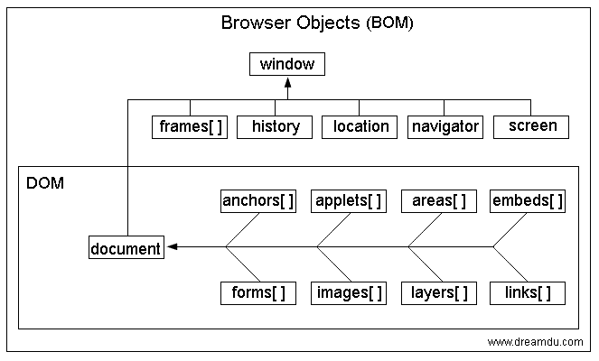

Slide 3
JavaScript中级
回顾
练习1
可视区大小(浏览器窗口宽高)
window.innerWidth/window.innerHeight
document.documentElement.clientWidth
scrollHeight
document.body.offsetHeight

Slide 4
JavaScript中级
弹出窗口
window.open
window.close
实例 : 运行代码框
document.write

Slide 5
JavaScript中级
浏览器网址
window.location
hash
search
浏览器信息
window.navigator.userAgent

Slide 6
JavaScript中级
登录弹出框
window.onresize

Slide 7
本课练习
1整屏切换效果
2懒加载图片

